Slide 1
Feature Detection: ORB and Matching

Slide 2
Introducere
Caracteristicile unei imagini sunt zonele care ies în evidență, adică zonele care au detalii unice, cum ar fi colțurile, marginile sau texturile complexe.
Acestea joacă un rol esențial în multe aplicații din domeniul viziunii computerizate. De exemplu:
În recunoașterea obiectelor, caracteristicile ne permit să identificăm și să localizăm obiecte într-o imagine.
În alinierea imaginilor, cum ar fi în crearea de panorame, caracteristicile sunt folosite pentru a potrivi mai multe imagini una cu alta.
În realitatea augmentată, detectarea caracteristicilor ajută la suprapunerea elementelor virtuale peste lumea reală.
Detectarea eficientă și rapidă a acestor caracteristici este crucială pentru a obține rezultate precise și pentru a permite funcționarea aplicațiilor în timp real.

Slide 3
Ce este ORB?
ORB = Oriented FAST and Rotated BRIEF
Este un algoritm dezvoltat pentru detectarea și descrierea caracteristicilor într-o imagine. Este o metodă extrem de populară datorită vitezei și eficienței sale, fiind folosită pe scară largă în aplicații de computer vision, mai ales pe dispozitive cu resurse limitate, cum ar fi telefoanele mobile.
ORB combină două componente importante:
FAST
BRIEF
ORB se numește Oriented FAST and Rotated BRIEF tocmai pentru că rezolvă problemele de orientare și rotație care apar în detectarea și descrierea caracteristicilor

Slide 4
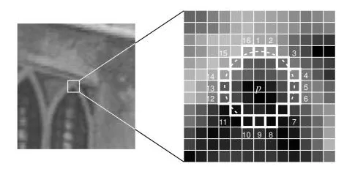
FAST
FAST, sau Features from Accelerated Segment Test, este algoritmul care detectează rapid punctele de interes dintr-o imagine. Aceste puncte sunt de obicei colțuri, deoarece colțurile sunt mai ușor de identificat ca zone unice și clare într-o imagine.
Cum funcționează?
Alege un pixel p și analizează un cerc de 16 pixeli din jurul său.
Compară intensitatea pixelilor față de p folosind un prag t. Dacă diferența de intensitate între un pixel din cerc și pixelul central este mai mare decât t, acel pixel este considerat fie mai luminos, fie mai întunecat decât p.
Pixelul devine un punct cheie dacă cel puțin un grup de pixeli este mai luminos sau mai întunecat decât p.

Slide 5
BRIEF
BRIEF (Binary Robust Independent Elementary Features) creează descriptorii pentru caracteristicile detectate, folosind comparații simple între intensitățile pixelilor.
Cum funcționează?
Selectează o mică zonă pătrată (de exemplu, 31x31 pixeli) în jurul caracteristicii detectate, numită patch.
Algoritmul alege cateva perechi de pixeli din această zonă, conform unui pattern predefinit (listă de perechi de coordonate) de către cercetători/ingineri o singură dată.
Compară intensitățile pixelilor din fiecare pereche:
Dacă intensitatea pixelului A > intensitatea pixelului B → bitul asociat devine 1.
Dacă intensitatea pixelului A ≤ intensitatea pixelului B → bitul asociat devine 0.
Repetă comparațiile pentru sute de perechi de pixeli.
Creează un șir binar (de exemplu, 101001...), care reprezintă descriptorul caracteristicii.

Slide 6

ORB
ORB îmbunătățește algoritmii FAST și BRIEF pentru a crea un sistem mai bun de detectare și descriere a caracteristicilor.
Detectarea punctelor de interes: ORB folosește algoritmul FAST pentru a găsi punctele cheie în imagine.
Adăugarea orientării:
Spre deosebire de FAST care găsește doar poziția (coordonatele) unui punct de interes si nu calculează deloc orientarea caracteristicilor, ORB calculează orientarea fiecărei caracteristici.
ORB analizează o mică zonă pătrată (patch) din jurul fiecărui punct cheie detectat de FAST si calculează momentele de intensitate din acea zonă. Momentele de intensitate sunt valori matematice care descriu distribuția pixelilor din zonă.
ORB determină orientarea caracteristicii ca fiind unghiul rezultat din distribuția momentelor. Acest unghi indică direcția predominantă a detaliilor din acea zonă.

Slide 7
ORB
Crearea descriptorilor:
ORB folosește BRIEF pentru a crea acești descriptorii, dar aduce o îmbunătățire esențială pentru a-i face rezistenți la rotație.
BRIEF are pattern-ul fix. Patch-ul se rotește, pattern-ul rămâne fix. Coordonatele perechilor sunt predefinite pentru o imagine nerotită, dar dacă imaginea este rotită, aceleași coordonate nu mai corespund pixelilor care reflectă aceleași detalii din patch.
ORB face pattern-ul dinamic pentru fiecare caracteristică:
Calcularea orientării: ORB calculează unghiul de rotație al patch-ului.
Rotirea pattern-ului: ORB rotește coordonatele perechilor de pixeli conform acestui unghi, astfel încât să se potrivească cu noua orientare a patch-ului.
Compararea pixelilor: Compară pixeli care sunt relevanți pentru orientarea actuală a caracteristicii.

Slide 8
Matching
Acesta este pasul care conectează punctele cheie și descriptorii generați cu ORB între două imagini.
Cum se face matching-ul?
Hamming Distance:
Pentru descriptorii binari generați de ORB (șiruri de 0 și 1), potrivirea se face folosind distanța Hamming, care măsoară câți biți diferă între doi descriptorii. Cu cât diferența este mai mică, cu atât descriptorii sunt mai similari.
Brute-Force Matching (BFMatcher):
Este metoda cea mai simplă. Compară fiecare descriptor din prima imagine cu toți descriptorii din a doua imagine. Găsește perechea care are cea mai mică distanță Hamming.
FLANN (Fast Library for Approximate Nearest Neighbors):
Este o metodă mai rapidă și mai eficientă, care folosește algoritmi de căutare aproximativă pentru a găsi potriviri, în special pentru seturi mari de puncte cheie.
Matching-ul este un pas crucial în multe aplicații, cum ar fi: alinierea imaginilor, urmărirea obiectelor sau recunoașterea obiectelor

Slide 9
Avantaje și Limitări
Avantaje:
Rapid și eficient, ideal pentru aplicații în timp real.
Rezistent la rotație și scală (datorită orientării și pattern-ului rotit).
Descriptorii sunt compacți și potriviți pentru comparații rapide.
Nu necesită hardware specializat, deci poate fi folosit pe dispozitive mobile.
Limitări:
Performanță mai slabă în condiții de iluminare variabilă.
Mai puțin precis decât algoritmi precum SIFT sau SURF în scenarii complexe.
Poate produce potriviri greșite dacă există multe puncte cheie similare (de exemplu, într-un peisaj uniform).

Slide 10
Avantaje și Limitări
Imaginea din stânga reprezintă obiectul de referință, iar imaginea din dreapta conține scena completă. ORB a detectat caracteristicile distinctive și a realizat potrivirea între cele două imagini

Slide 11
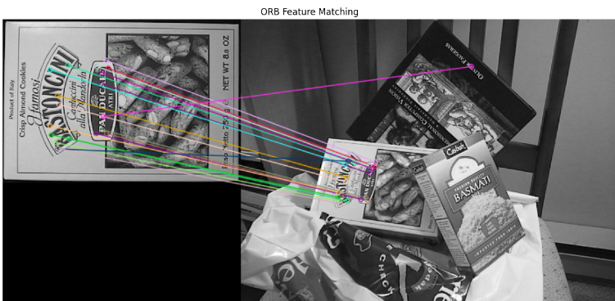
DEMO
Imaginea din stânga reprezintă obiectul de referință, iar imaginea din dreapta conține scena completă. ORB a detectat caracteristicile distinctive și a realizat potrivirea între cele două imagini. Majoritatea liniilor sunt corecte

